Slide 1
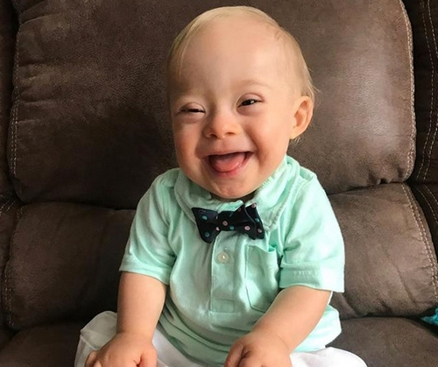
Les centres de réadaptation et l’éducateur spécialisé
Mandats, fonctions, défis et enjeux
La personne avant tout, pp. 75 à 96

Slide 2
1des 5 missions du CIUSSS
Rappel que les notions sur les CRJDA et CRMDA sont dans la section des CPEJ (regroupés sous les centres jeunesse (CJ))
Nous regarderons de plus près les 3 autres CR:
CRDI/TSA: Centre de réadaptation en déficience intellectuelle et trouble du spectre de l’autisme
CRDP (à Québec, connu sous l’appellation IRDPQ car institut de recherche): Centre de réadaptation en déficience physique
CRD: Centre de réadaptation en dépendances
Les adresses des CR: https://www.ciusss-capitalenationale.gouv.qc.ca/services/adresses/centres-readaptation

Slide 3
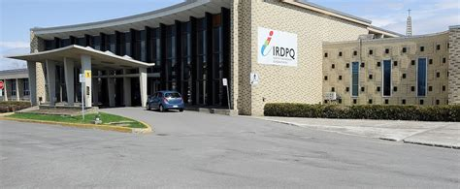
Mission des Centre de réadaptation (CR)
«Offrir des services d’adaptation ou de réadaptation et d’intégration sociale à des personnes qui, en raison de leurs déficiences physiques ou intellectuelles, de leurs difficultés d’ordre comportemental, psychosocial ou familial, ou à cause de leur dépendance à l’alcool, aux drogues, aux jeux du hasard et d’argent ou tout autre dépendance, requièrent de tels services, de même que des services d’accompagnement et de support à l’entourage de ces personnes.

Slide 4

L’aspect légal
Loi sur le Curateur public- Fiche 5, Dostie
Loi assurant l’exercice des droits des personnes handicapées en vue de leur intégration scolaire, professionnelle et sociale (LPH)- Fiche 6, Dostie
Loi sur l’instruction publique (LIP)- Fiche 7, Dostie
Loi sur la protection de la jeunesse (LPJ) – Fiche 8, Dostie
Le Code criminel – Fiche 10, Dostie

Slide 5
CRDI/TSA: 2 clientèles différentes sous un même toit
Pour assurer la complémentarité des services
Souvent les mêmes intervenants: accessibilité et cohérence plus grandes
Déficience intellectuelle: Trouble du développement neurologique caractérisé par des incapacités ou des limitations significatives du fonctionnement intellectuel et du comportement adaptatif
Trouble du spectre de l’autisme/autisme: Ensemble de troubles neurodéveloppementaux, caractérisés par des déficits significatifs qui affectent les émotions, les interactions sociales et les comportements de la personne.
Vous verrez les formes et niveaux de DI et de TSA dans le cours Déficience intellectuelle et le cours Autisme
Autres profils possibles: le retard significatif du développement et le trouble de la communication sociale

Slide 6
Le mandat
Répondre aux besoins de toutes personnes qui présentent une déficience intellectuelle ou un trouble du spectre de l’autisme, ainsi que ceux présentant des troubles mixtes (DI/TSA + DP, TSM)
  Cherche à réduire l’impact de la déficience;
  Aider les personnes à développer leurs capacités (autonomisation);
  Assurer leur intégration et leur participation sociale;
  Soutenir et accompagner leurs familles.
Les équipes multidisciplinaires soutiennent l’adaptation et la réadaptation de la clientèle en accompagnant la personne dans son projet de vie.

Slide 7
4 catégories de services spécialisés
AEOR (Accès, évaluation, orientation et référence);
Adaptation et réadaptation (à domicile, CPE, école, travail, organismes communautaires);
Assistance éducative spécialisée à la famille et aux proches
Soutien spécialisé aux partenaires (i.e. intégration scolaire ou en CPE)

Slide 8
Services d’adaptation et de réadaptation au CRDI-TSA
Adaptation, réadaptation (dans des lieux variés: CPE, scolaire, travail, OC et à domicile)
À la personne en milieu naturel (à domicile);
À la personne en contexte d’intégration résidentielle (appartement supervisé, répit, ressource intermédiaire –RI et ressource à assistance continue -RAC) peut être temporaire ou à long terme
À la personne en contexte d’intégration au travail (plateau, intégration individuelle, entreprises adaptées…)
À la personne en contexte d’intégration communautaire (OC, scolaire, CPE, centre de jour)
https://www.fqcrdited.org/clienteles/presentation-de-loffre-de-services-specialises/categories-de-services-offerts/

Slide 9

Mandats de l’éducateur spécialisé
Accompagner dans les projets de vie
Accompagner dans les AVQ et AVD
Intervenir en situations de crise
Favoriser la participation sociale de l’usager avec son entourage et sa communauté

Slide 10
Fonctions de l’éducateur spécialisé
Collaborer à l’élaboration et la mise en place du PI, des PSI et des PA;
Élaborer des activités d’adaptation et de réadaptation en collaboration avec l’équipe multidisciplinaire;
Appliquer les programmes de stimulation précoce et d’orthophonie;
Tenue de dossier
Soutien au client et son entourage dans le quotidien (AVQ, AVD, DHS…)
Gestion de situation de crise

Slide 11
Défis et enjeux
Porte d’entrée habituelle pour le CIUSSS: les RAC;
Liste d’attente, pénurie de main-d’œuvre et rétention des équipes plus difficile;
Trou de service à 21 ans provoque inquiétudes et frustrations pour tous, en particulier les parents;
Ne pas oublier de rester dans l’autonomisation du client: faire AVEC et non POUR;
Doit avoir de bonnes habiletés relationnelles pour soutenir les familles lors de situations de vie, p. ex. la sexualité, vouloir partir en appartement, déménager dans une autre ville, etc.
Persévérance, constance et respect des capacités de la personne

Slide 12

CRDP/IRDPQ: Institut de réadaptation en déficience physique
Vous verrez les formes et niveaux de DP dans le cours Déficience physique
Déficiences physiques et neurologiques
De la naissance à ainés: peut être une forme héréditaire, génétique, neurologique liés à des accidents, traumatismes et au vieillissement
L’équipe multidisciplinaire avec le plus d’intervenants variés
Services dans les installations de l’IRDPQ, à domicile, dans les CPE, école, milieu de travail et OC

Slide 13
Le mandat en CRDP
Offrir des services spécialisés et surspécialisés de réadaptation aux personnes vivant avec différentes déficiences physiques et/ou neurologiques
Vise le développement, la récupération de l’autonomie et la participation sociale
Services d’accompagnement et de soutien à l’entourage

Slide 14
Les clientèles
(0-ainés- conditions graves et persistantes- LPH)
Déficience physique
Déficience auditive
Déficience du langage
Déficience visuelle
Surdicécité

Slide 15
Types de services pour la déficience physique à l’IRDPQ
Atteintes cérébrales et traumatismes craniocérébraux
Déficience motrice et douleur chronique
Limitations physiques et développement de l’enfant
Lésions musculosquelettiques et maladies neuromusculaires
Programme des myélopathies
Programme de réadaptation pour les personnes amputées
Programme des encéphalopathies
Programme des grands brûlés
Unité pour les enfants et adolescents
Cliniques spécialisées
Intégration sociale et Communautaire
Transition vers la vie adulte (16 – 21 ans)

Slide 16
Rappel: partenaire des CR: L’Office des personnes handicapées du Québec
L’Office des personnes handicapées du Québec est un organisme gouvernemental qui « contribue à accroître la participation sociale des personnes handicapées ».
Rôles multiples: surveillance, évaluation des services offerts, références, information, conseil-expertise, services directs à la personne et à l’entourage
https://www.ophq.gouv.qc.ca/

Slide 17
Mandat et fonctions de l’éducateur spécialisé
CRDP/IRDPQ = service de 3e ligne = travail multidisciplinaire pour la réadaptation;
Par le biais de PI, développer le maintien des acquis et le potentiel adaptatif de la personne;
Accompagner la personne et son entourage dans les deuils;
Travailler la motivation de réadaptation avec la personne;
Favoriser l’intégration sociale, scolaire et professionnelle en soutenant la personne en complément aux aides techniques;
Soutien au client et son entourage dans le quotidien (AVQ, AVD, DHS…)
Tenue de dossiers

Slide 18
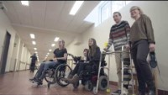
Défis et enjeux
IRDPQ = très gros service: apprendre à connaître les ressources internes et externes pour mieux accompagner son client
Avoir une bonne capacité d’adaptation, bonne maitrise de soi, dynamisme et motivation pour une clientèle qui vit régulièrement des obstacles et reculs
Ne pas oublier de rester dans l’autonomisation du client: faire AVEC et non POUR;
Bonne stabilité émotionnelle pour accompagner dans les pertes et deuils
Cohérence d’équipe et communication entre partenaires
Persévérance, constance et respect des capacités de la personne
Exemple de projet possible de partenariat coordonné par des TES

Slide 19

CRD: Centre de réadaptation en dépendances
Vous verrez les troubles de dépendance en profondeur dans votre cours: Dépendances

Slide 20

La dépendance
Phénomène complexe, dynamique et multidimensionnel dont les origines et conséquences peuvent être d’ordre biologique, psychologique et social. Elle peut être ponctuelle ou chronique (Lemire, 2022)

Slide 21
Le mandat en CRD
Offrir des services en externe et en hébergement
Soutenir et accompagner la personne dans sa réadaptation liée à une dépendance
Services d’accompagnement et de soutien à l’entourage

Slide 22
Les formes de dépendance traitées
(provoque une altération importante des fonctions de la personne sur tous les plans)
Alcool
Drogues
Cyber
Sexe
Jeu compulsif

Slide 23
Types de services au CRD
Accueil, évaluation, orientation
Service de désintoxication
Réadaptation à l’externe ou avec hébergement
Soutien à l’entourage
Traitements de substitution
Réinsertion sociale

Slide 24
Mandat et fonctions de l’éducateur spécialisé
Accompagner la personne dans sa réinsertion sociale, scolaire et professionnelle
Aider à développer le filet de sécurité social de la personne
Participer dans l’élaboration du PI avec l’équipe multidisciplinaire
Tenue de dossiers
Développer un lien de confiance par le biais d’activités individuelles et de groupe qui visent la réadaptation

Slide 25
Défis et enjeux
Présence en augmentation de troubles concomitants avec criminalité et violence
Croire en la réadaptation, malgré les rechutes
Être très à jour dans les lois et nouveautés: domaine en évolution constante
Comprendre les problèmes concomitants et en tenir compte dans l’intervention (ainé, TSM, itinérance, judiciarisation..)
Capable d’intervenir en situation de crise et lors d’agitation liée au sevrage
Réflexivité et bonne maitrise de soi

Slide 26
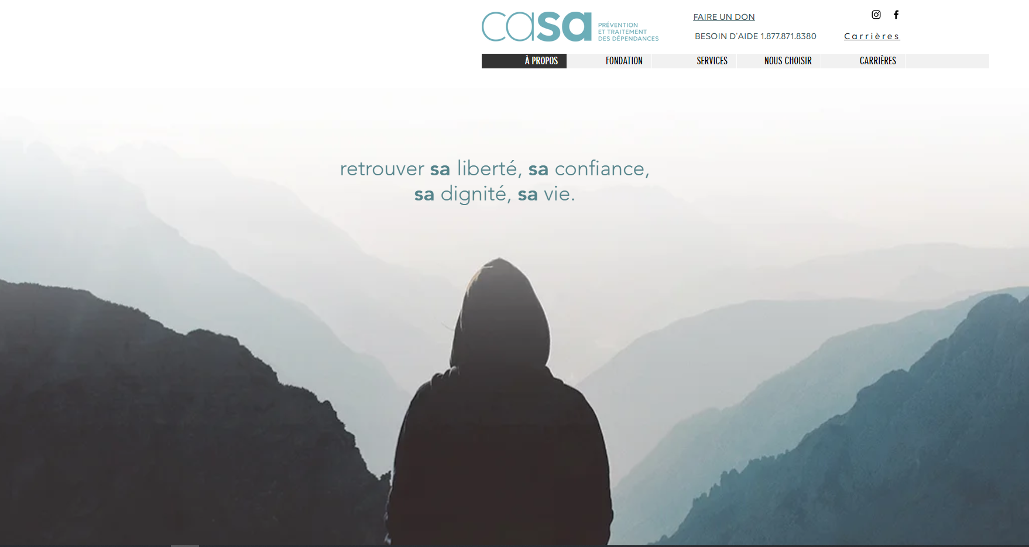
Exemple de milieu d’hébergement partenaire: Centre CASA: https://www.centrecasa.qc.ca/

Slide 27
En résumé…
Les CR sont des services de 2e et de 3e ligne: les personnes ont des diagnostics et des PI qui visent l’adaptation et la réadaptation
On veut soutenir l’intégration sociale, scolaire et professionnelle
On vit des échecs, des deuils et des réussites parfois très petites, mais on ne lâche pas!
On est là pour la personne et son entourage, dans le quotidien

